Slide 1
CODÉVELOPPEMENT PROFESSIONNEL
www.metascoaching.com

Slide 2
SOMMAIRE
DEFINITION ET ORIGINE
OBJECTIFS
UTILITE
CADRE & METHODE
BENEFICES
ROLES DE L’ANIMATEUR
6 ETAPES D’UNE SEANCE

Slide 3
DEFINITION ET ORIGINE
« Le groupe de codéveloppement professionnel est une approche de développement pour des personnes qui croient pouvoir apprendre les unes des autres afin d’améliorer leur pratique.
La réflexion effectuée, individuellement et en groupe, est favorisée par un exercice structuré de consultation qui porte sur des problématiques vécues actuellement par les participants... »
A.PAYETTE, C.CHAMPAGNE, PUQ, 1997

Slide 4
DEFINITION ET ORIGINE
Adrien Payette s ’est toujours intéressé au potentiel d’apprentissage des petits groupes.
L’histoire d’un réseau = une innovation pédagogique conçue par Adrien Payette, professeur à l’ENAP de Montréal et Claude Champagne, expérimentée depuis 15 ans
Inspirée du courant nord américain des pédagogies de l’action, de l’expérimentation et de la dynamique des groupes (Action learning)

Slide 5
OBJECTIFS
Apprendre à être plus efficace
Comprendre et tenter de formaliser ses modèles
Prendre un temps de réflexion
Avoir un groupe d’appartenance
Consolider l’identité professionnelle
Apprendre à aider et à être aidé

Slide 6
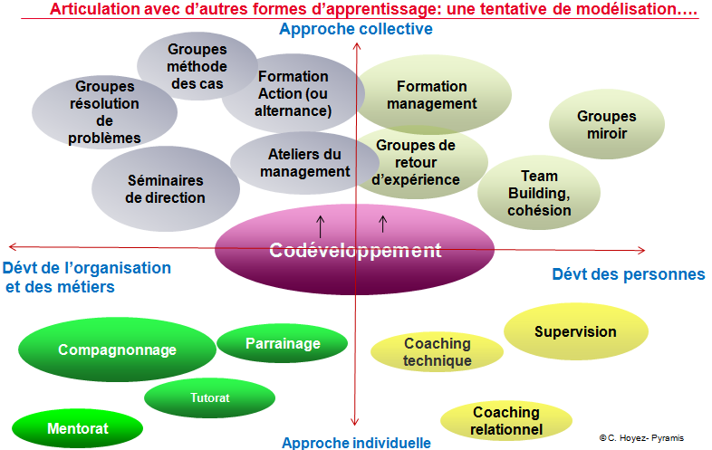
OBJECTIFS
POSITIONNEMENT

Slide 7
Améliorer sa pratique
professionnelle
Contribuer à améliorer
la pratique des autres
L’UTILITE
Pour les
Participants
Confronter ses expériences avec des collègues en profitant d’une dynamique collective
Partager des pratiques
dans un groupe de managers
Traiter des cas concrets
issus des situations rencontrées par chacun
S’entraîner à intégrer cette façon de travailler dans les modes de management habituels
Progresser individuellement
sur des difficultés spécifiques, techniques et relationnelles
Développer une culture managériale commune permettre à l’entreprise d’améliorer sa maîtrise des compétences de management des équipes
Améliorer sa pratique du management
Créer de la solidarité et de la confiance

Slide 8
Augmenter l’efficacité organisationnelle
L’UTILITE
Pour
L’entreprise
Professionnaliser les managers
ainsi que les lignes métiers
Favoriser la transversalité entre les équipes
encourager une dynamique d’entraide et de collaboration
Capitaliser sur les savoirs faire et les savoirs être
Favoriser les liens d’apprentissage
entre les personnes
Composer avec des ressources limitées
pour la formation

Slide 9
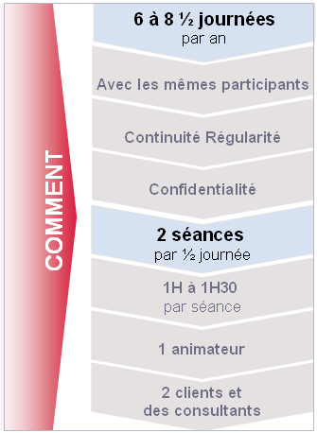
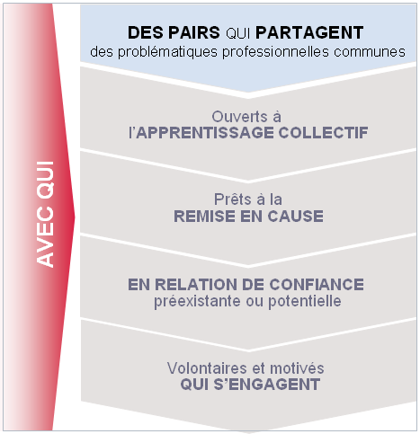
CADRE & METHODE
Principes fondateurs du groupe : Respect et confidentialité
Exemple de format
État d’esprit

Slide 10
CADRE & METHODE
Les acteurs : Un client , des consultants et l’animateurs
Un client
Partage et définit un Problème ou un Projet, ou une Préoccupation. Il exprime une demande précise aux consultants qui la valident.
Des consultants
Expriment avec bienveillance leurs solutions et éclairent la demande du client
Un animateur
Régule les échanges dans la bienveillance. Favorise l’expression de tous les participants sur le sujet apporté par le client

Slide 11
Un groupe de codéveloppement c’est
Postulat d’un groupe
CADRE & METHODE
.
Les difficultés et expériences des uns sont sources d’enrichissement, de prise de recul et d’ouverture pour les autres.
Le format « atelier » permet de conjuguer les dimensions individuelles et collectives.
Un groupe de 6 à 8 personnes
qui souhaitent individuellement travailler à leur
auto-développement professionnel
et se mettent ensemble pour s’entraider dans leur démarche.
Principes fondateurs du groupe : Respect et confidentialité

Slide 12
BENEFICES
Ce qui se crée entre les participants
Une vision à 360° sur des secteurs qui ne sont pas nécessairement les leurs et les problématiques qu’ils n’ont a pas encore prises en compte.
De la confiance en eux et la construction d’une culture managériale.
Une multiplicité de perspectives pour penser et agir sur leur réalité et leur terrain.
La capacité à coopérer (savoir faire et savoir être).
Des liens, un effet de réseau.
Déploiement de l’intelligence collective et de l’efficience

Slide 13
ROLE DE L’ANIMATEUR
L’animateur…
Encourage l’expression
Clarifie la réflexion et synthétise les débats
Est exigent
Explore toutes les dimensions objectives et subjectives
Utilise la dynamique des échanges
Amplifie
Décode (écoute active: reformulations, relances, résumé)
Apporte son soutient
Reste au contact
SON ROLE
Est garant du cadre, du respect de la méthode et des règles de fonctionnement
Garanti une communication respectueuse et créative
STIMULER
Organise pendant, avant et entre les séances
Prend en charge la logistique et l’organisation de l’activité
FACILITER
CONTROLER
ORGANISER

Slide 14
6 ETAPES D’UNE SEANCE
3 cibles
1
Exposé du sujet
Personne
Situation
Contexte
2
Clarification de la problématique
3
Contrat de consultation pour la séance (attentes client)
4
Consultation (réactions, commentaires, suggestions, questions…)
5
Synthèse et plan d’actions du client
6
Evaluation séance et partage des apprentissages
Penser
Ressentir
Agir

Slide 15
www.metascoaching.com contact@metascoaching.fr  02 44 81 17 49  06 09 66 42 97

